Slide 1

Twitter pour la veille – Cabinet d’avocats
Marie Fortier – Documentaliste juridique – Allen & Overy
20 octobre 2016

Slide 2
Pourquoi avons-nous commencé à veiller sur Twitter ?
Une opportunité : contentieux de brevets Apple/ Samsung en 2011-2012
Une demande de plus en plus fréquente de nos utilisateurs
Une volonté de la documentation de développer la veille sur ce type de média

Slide 3
Typologie de nos veilles sur Twitter
Une dizaine de veilles actives
    Veille image
    Veille concurrentielle
    Veille juridique et évènementielle
    Veille « avant-première »

Slide 4
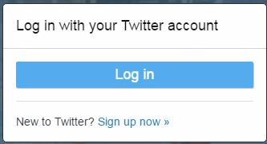
Un outil de veille privilégié : Tweetdeck
https://tweetdeck.twitter.com/
Outil gratuit…
…qui nécessite d’avoir un compte Twitter
Identifiants et mot de passe identiques à ceux utilisés pour accéder au compte Twitter

Slide 5
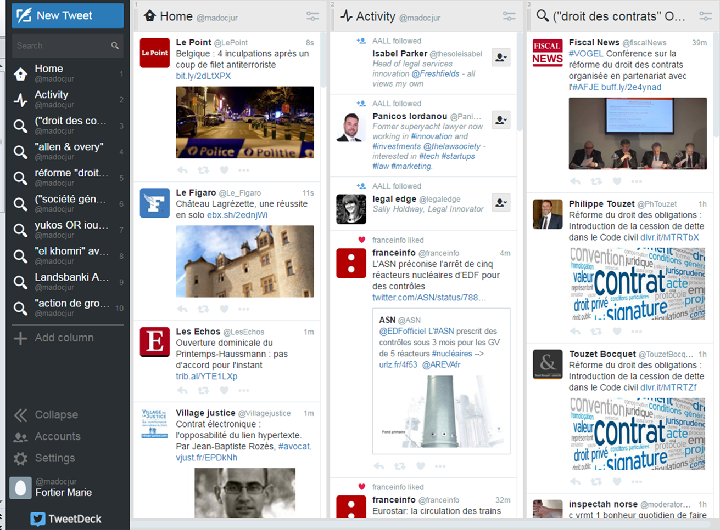
Tweetdeck

Slide 6
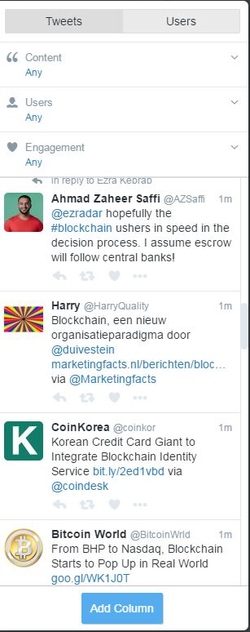
Tweetdeck – Création de veilles

Slide 7
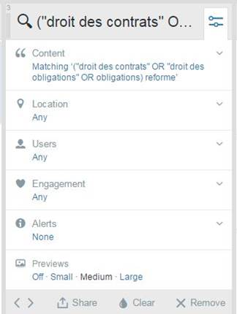
Tweetdeck – Paramétrage des veilles

Slide 8
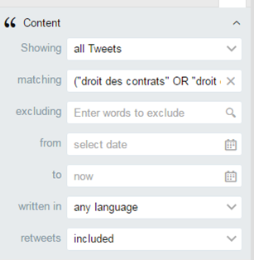
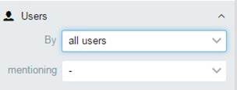
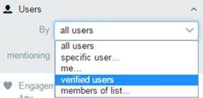
Tweetdeck – Paramétrage des veilles

Slide 9
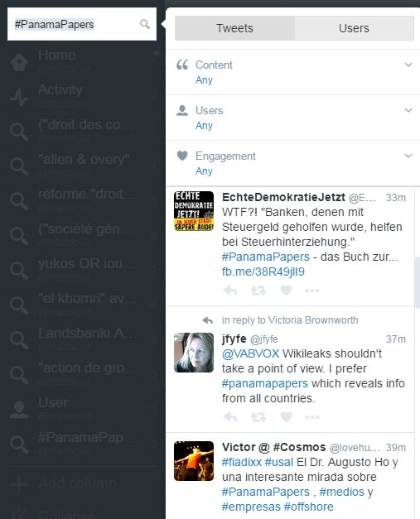
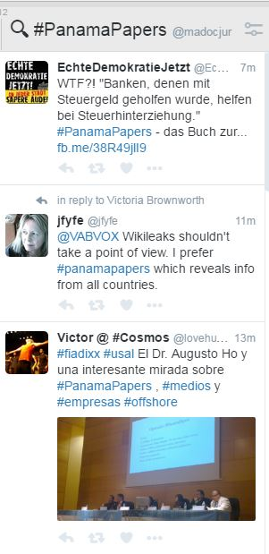
Autre type de veille : Via le hashtag

Slide 10
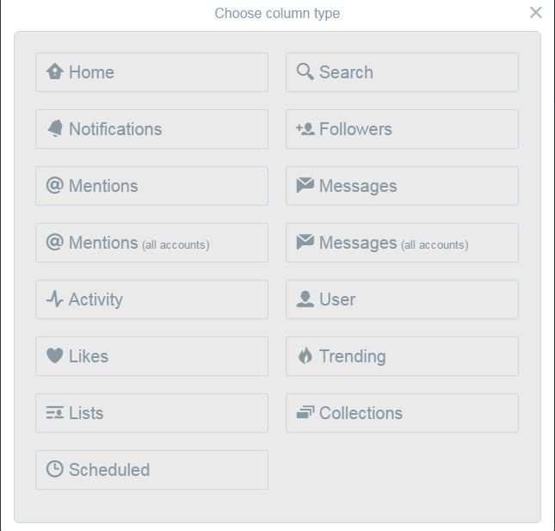
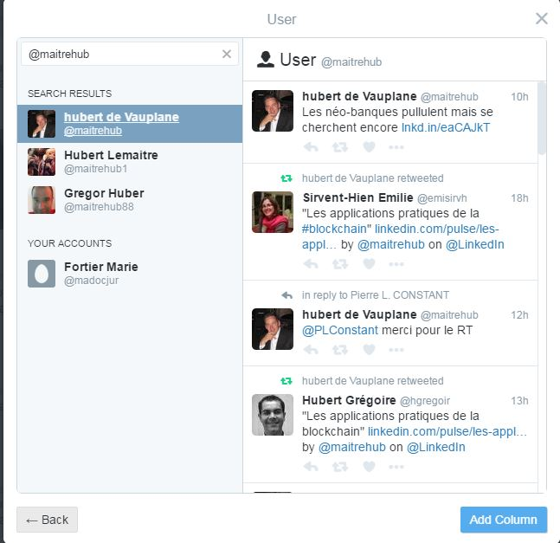
Autre type de veille : Via un compte utilisateur

Slide 11
Conclusion
Un outil facile à utiliser
Un paramétrage varié et fin
Un gain d’efficacité
Un contenu pertinent sélectionné, organisé et visible parmi des millions de tweets
A améliorer : le livrable de veille

Slide 12
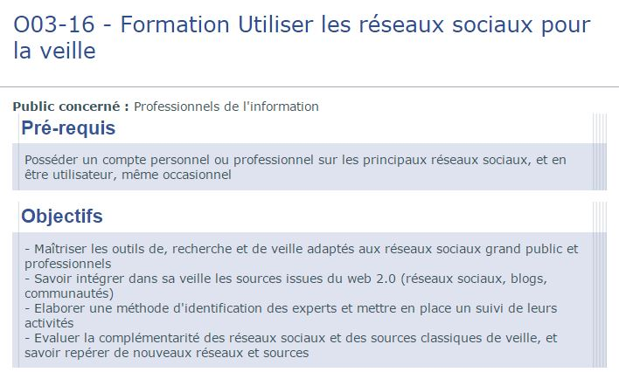
Pour aller plus loin…
http://www.adbs.fr/formation-utiliser-les-reseaux-sociaux-pour-la-veille-150448.htm

Slide 13
Questions?
These are presentation slides only. The information within these slides does not constitute definitive advice and should not be used as the basis for giving definitive advice without checking the primary sources.
Allen & Overy means Allen & Overy LLP and/or its affiliated undertakings. The term partner is used to refer to a member of Allen & Overy LLP or an employee or consultant with equivalent standing and qualifications or an individual with equivalent status in one of Allen & Overy LLP’s affiliated undertakings.

